Slide 1
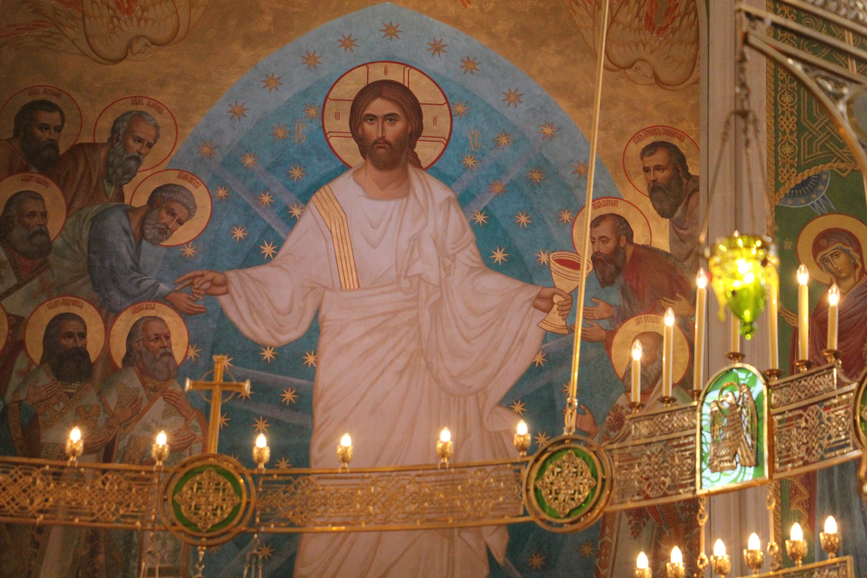
Христос Воскресе, радость моя!
Прп. Серафим Саровский

Slide 2
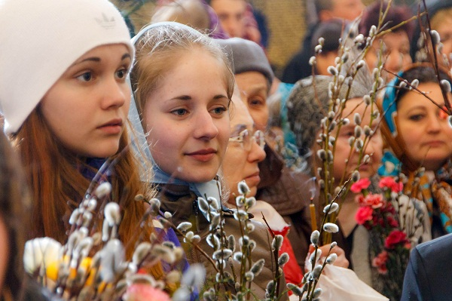
Повторение
Какой праздник отмечается за неделю до Пасхи? Церковное и народное название.
Почему он так называется?
Почему страдания Христа начинаются с Его прихода в Иерусалим?
Что там с Ним происходит?
Какой прообраз невинных страданий Иисуса есть в Ветхом Завете?
Почему Иов перенёс все страдания?
Как отнеслись к нему друзья?
Как вы отмечаете Пасху?

Slide 3
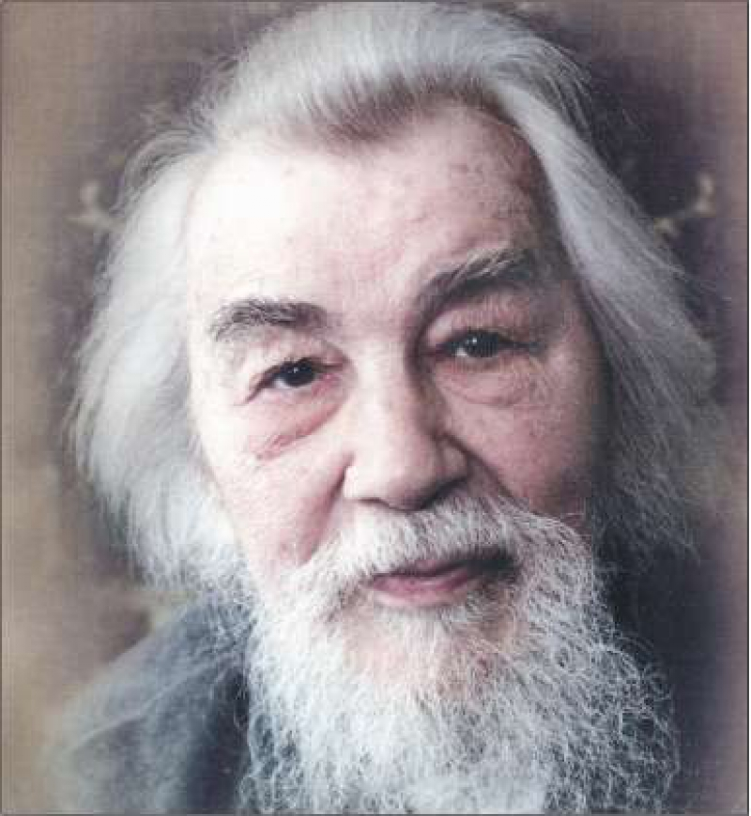
Христос Воскресе, радость моя!
Прп. Серафим Саровский

Slide 4
Ане́сти
Тема 23. Спасение –
для всех
Вы узнаете:
- как проходить сквозь закрытые двери,
- что делать три дня внутри кита́,
- когда спасаются тысячи людей.

Slide 5
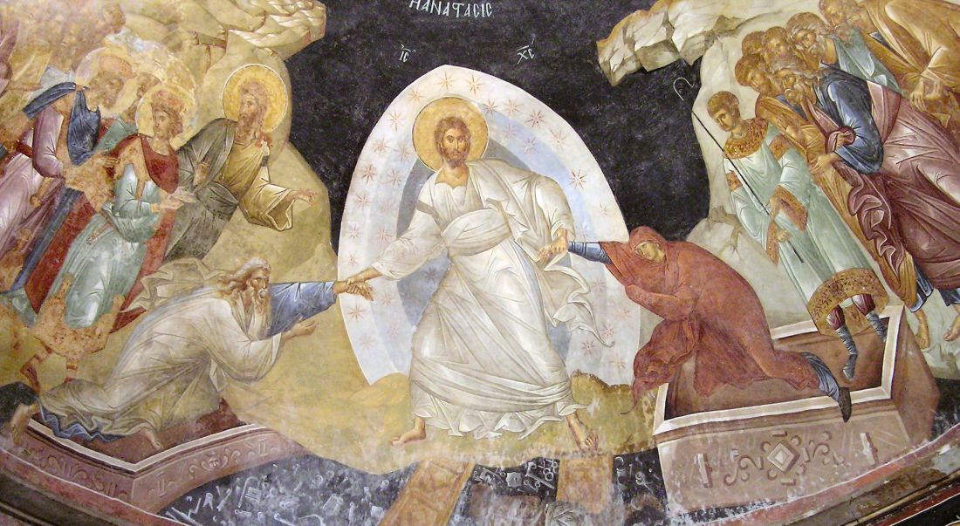
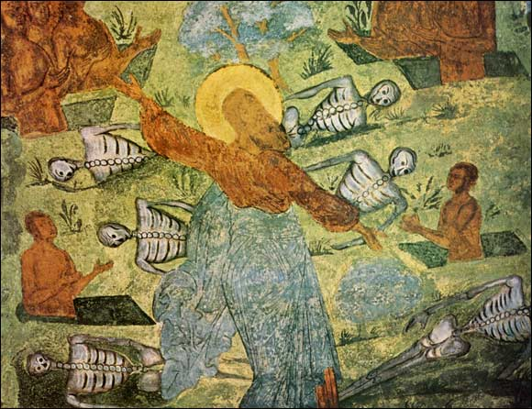

Slide 6
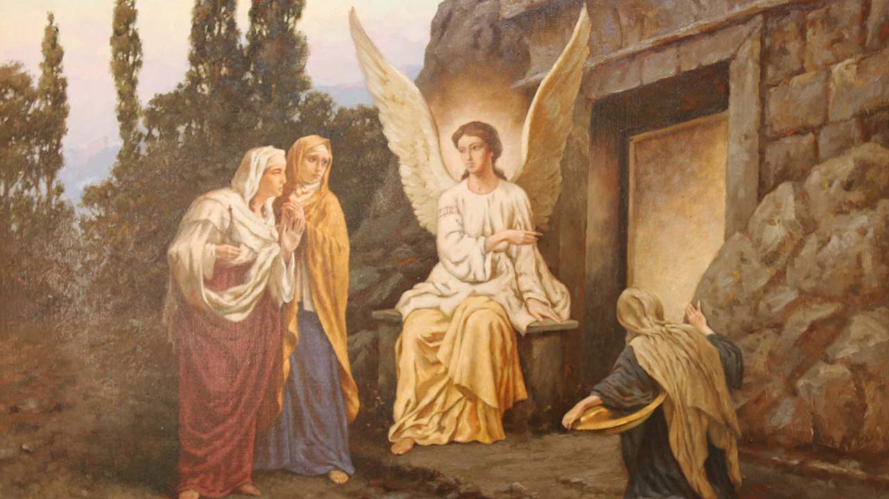
«Не бойтесь, ибо знаю, что вы ищите Иисуса распятого; Его нет здесь – Он воскрес»
Жены-мироносицы у гроба Христа

Slide 7
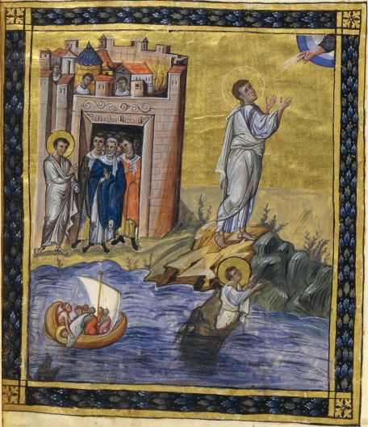
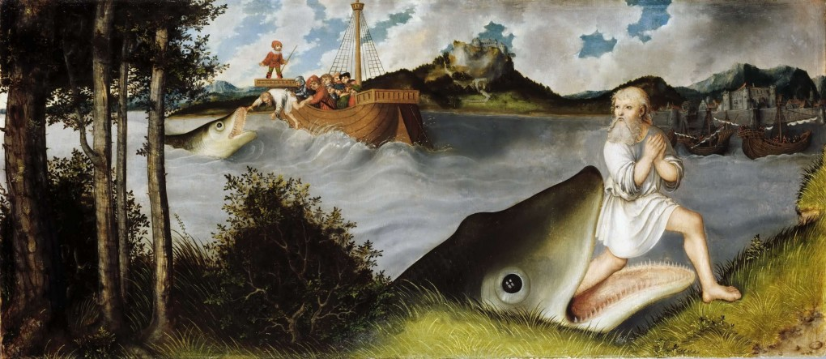
Иона был 3 дня во чреве кита

Slide 8
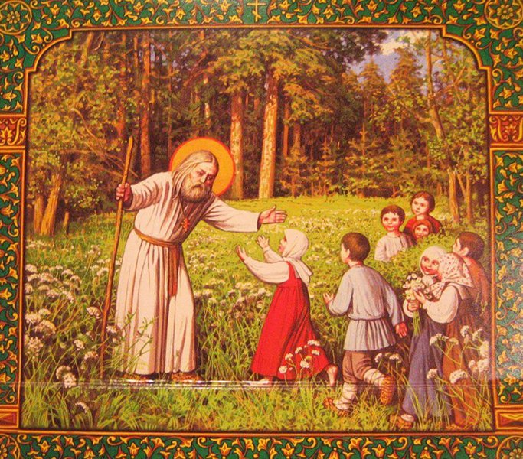
Христос Воскресе, радость моя!
Прп. Серафим Саровский

Slide 9
Московский Сретенский монастырь.
Храм Воскресения Христова и Новомучеников и исповедников Церкви русской

Slide 10
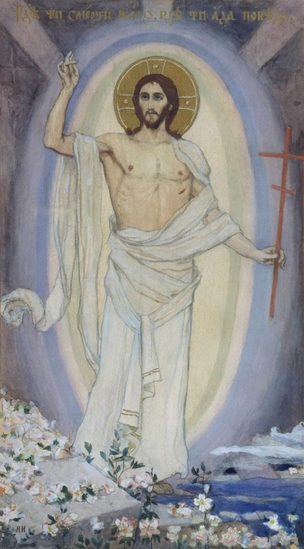
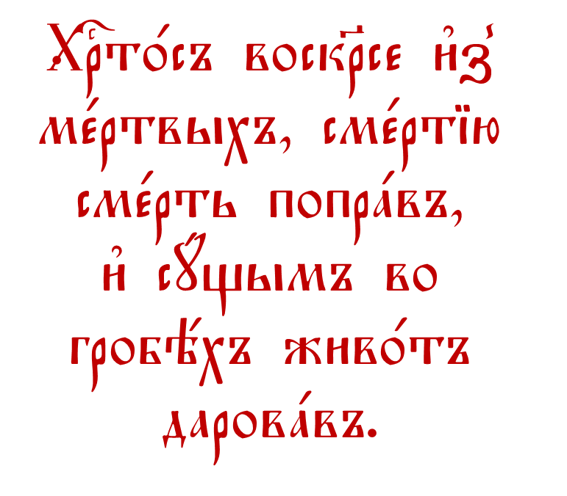
Пасхальный тропарь

Slide 11
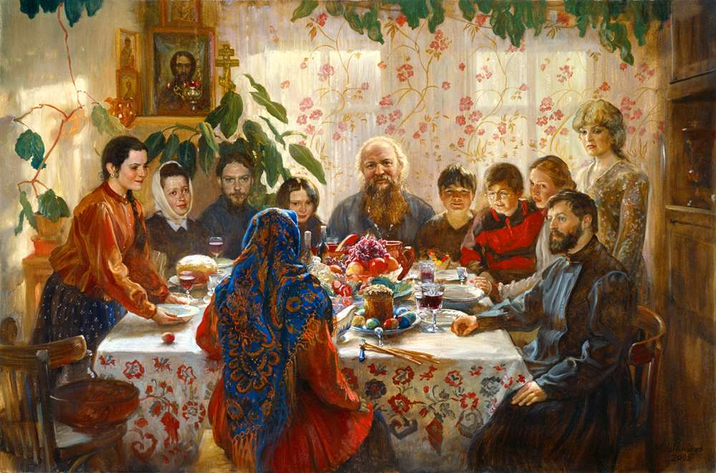
Трапеза начинается с молитвы «Отче наш», а на Пасху – с пения тропаря праздника

Slide 12
Ане́сти
Тема 23. Спасение –
для всех
Вы узнали?
- как проходить сквозь закрытые двери,
- что делать три дня внутри кита́,
- когда спасаются тысячи людей.

